Slide 1



TRƯỜNG TRUNG HỌC CƠ SỞ CÁT KHÁNH
TẬP THỂ LỚP 9A7
NHIỆT LIỆT CHÀO MỪNG
QUÝ THẦY, CÔ GIÁO VỀ DỰ GIỜ
GIÁO VIÊN: CAO YẾN NHI

Slide 2
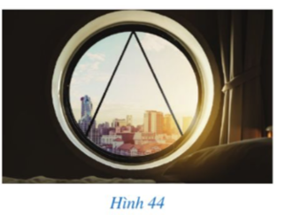

Bác Ngọc dự định làm khung sắt cho khung cửa sổ ngôi nhà có dạng đường tròn như hình vẽ. Hai thanh chắn cửa sổ gợi nên một góc có đỉnh thuộc đường tròn và hai cạnh chứa hai dây của đường tròn đó.
Góc có đặc điểm như trên trong toán học gọi là góc gì?

Slide 3





BÀI 4. GÓC Ở TÂM – GÓC NỘI TIẾP
(Tiết 2)

Slide 4

I
II
III
Góc ở tâm
Cung. Số đo của cung
Góc nội tiếp

Slide 5
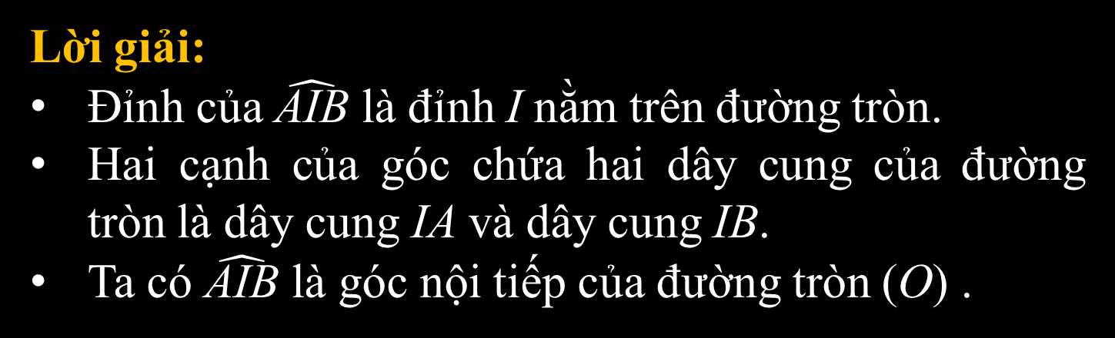
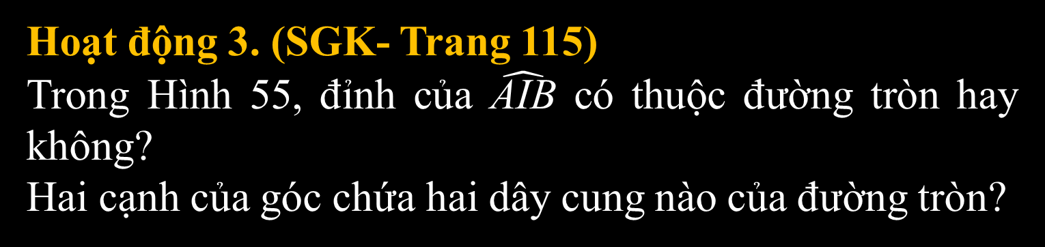
III. Góc nội tiếp
I
Hoạt động 3. (SGK- Trang 115)
Trong Hình 55, đỉnh của $\hat{\text{AIB}}$ có thuộc đường tròn hay không?
Hai cạnh của góc chứa hai dây cung nào của đường tròn?
O
Lời giải:
Đỉnh của $\hat{\text{AIB}}$ là đỉnh I nằm trên đường tròn.
Hai cạnh của góc chứa hai dây cung của đường tròn là dây cung IA và dây cung IB.
Ta có $\hat{\text{AIB}}$ là góc nội tiếp của đường tròn (O) .
B
A
Hình 55
Hoạt động cá nhân
Thế nào là góc nội tiếp, cung bị chắn?

Slide 6

III. Góc nội tiếp
1. Định nghĩa: Góc nội tiếp là góc có đỉnh thuộc đường tròn và hai cạnh chứa hai dây cung của đường tròn đó.
Cung nằm bên trong góc được gọi là cung bị chắn.
I
O
A
B
$\hat{\text{AIB}}$ là góc nội tiếp của đường tròn (O)
nhỏ là cung bị chắn

Slide 7
III. Góc nội tiếp
Hoạt động nhóm đôi, trả lời câu hỏi
Ví dụ 5 (SGK – trang 115). Quan sát các hình 56a, 56b, 56c, 56d, góc ở hình nào là góc nội tiếp, góc ở hình nào không là góc nội tiếp? Vì sao?
a)
b)
c)
d)
Hình 56
Notes:
Mỗi bạn hỏi 2 hình bất kỳ, bạn còn lại trả lời, giải thích và ngược lại không trùng lặp ý.

Slide 8




III. Góc nội tiếp
Hoạt động nhóm
Hoạt động 4 (SGK – T115).
Cho $\hat{\text{AIB}}$ nội tiếp đường tròn tâm $O$ đường kính $IK$ sao cho tâm $O$ nằm trong góc đó (Hình 57).
I
Các cặp góc $\hat{\text{OAI}}$ và $\hat{\text{OIA}}$, cặp góc $\hat{\text{OBI}}$ và $\hat{OIB}$
có bằng nhau hay không?
O
b) Tính các tổng $\hat{\text{AOI}} \text{+ 2}\hat{\text{OIA}}\text{, }\hat{\text{BOI}} \text{+ 2}\hat{\text{OIB}}$.
c) Tính các tổng $\hat{\text{AOI} }\text{+ }\hat{\text{AOK}}\text{,}\hat{ \text{BOI} }\text{+ }\hat{\text{BOK}}$.
B
A
d) So sánh $\hat{\text{AOK}}$ và $\text{2}\hat{\text{OIA}}\text{, }\hat{\text{BOK}}$ và $\text{2}\hat{\text{OIB}}\text{, }\hat{\text{AOB}}$ và $\text{2}\hat{\text{AIB}}$.
K
Hình 57

Slide 9


III. Góc nội tiếp
I
:
2. Định lí:
Mỗi góc ở tâm có số đo gấp hai lần số đo góc nội tiếp cùng chắn một cung.
O
B
Trong đường tròn $\left(\text{O}\right)$: $\hat{\text{AOB}} \text{= 2}\hat{\text{AIB}}$.
A
m
Nhận xét: Số đo góc nội tiếp bằng nửa số đo góc ở tâm cùng chắn một cung
Trong đường tròn $\left(\text{O}\right)$: $\hat{\text{A}\text{I}\text{B}} \text{= }\frac{1}{2}\hat{\text{A}\text{O}\text{B}}$.

Slide 10


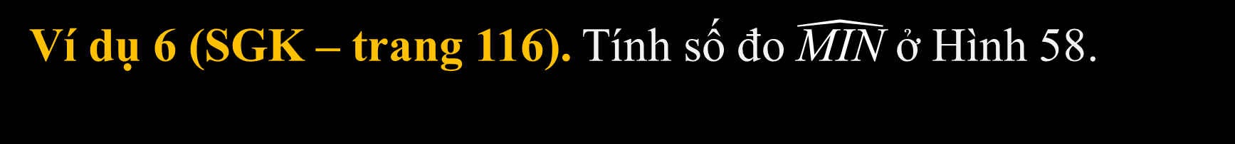



III. Góc nội tiếp
Ví dụ 6 (SGK – trang 116). Tính số đo $\hat{\text{MIN}}$ ở Hình 58.
Lời giải:
Xét đường tròn (O): Vì $\hat{\text{MON}}$ là góc ở tâm và $\hat{\text{MIN}}$ là góc nội tiếp cùng chắn cung MN nên:
I
O
100
°
N
$$\hat{\text{MIN}} \text{=} \frac{\text{1}}{\text{2}}\hat{\text{MON}}$$
$$\text{=}\frac{\text{1}}{\text{2}}\text{⋅100°}$$
$\text{=} \text{50°}$.
M
Hình 58

Slide 11

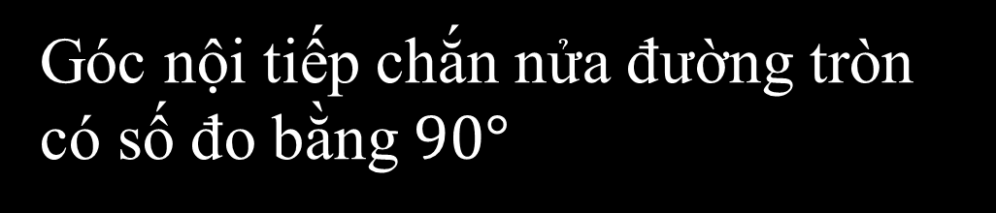
III. Góc nội tiếp
I
:
3. Hệ quả:
Trong một đường tròn, góc nội tiếp có số đo bằng nửa số đo cung bị chắn.
O
Góc nội tiếp chắn nửa đường tròn có số đo bằng $90°$
B
A
m
Trong đường tròn (O), $\hat{AIB}=\frac{1}{2}$sđ$\overset{⏜}{AmB}$

Slide 12

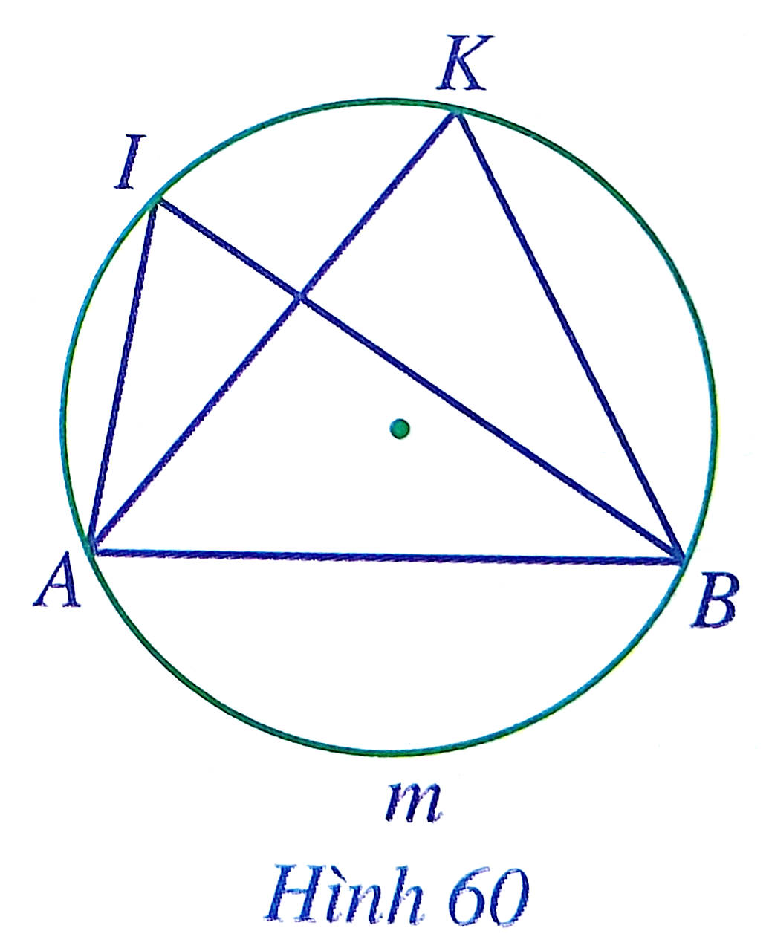




III. Góc nội tiếp
Hoạt động 5 (SGK – trang 116). Quan sát Hình 60 và nêu mối liên hệ giữa:
a) $\hat{\text{AIB}}$ và sđ$\overset{⏜}{\text{AmB}}$;
b) $\hat{\text{AKB}}$ và sđ $\overset{⏜}{\text{AmB}}$;
c) $\hat{\text{AIB}}$ và $\hat{\text{AKB}}$.
Lời giải:
a) Xét đường tròn (O), vì $\hat{\text{AIB}}$ chắn $\overset{⏜}{\text{AmB}}$ nên $\hat{\text{AIB}} \text{=} \frac{\text{1}}{\text{2}}\text{s}\text{đ}\overset{⏜}{\text{A}\text{m}\text{B}}$.
b) Xét đường tròn (O), vì $\hat{\text{AKB}}$ chắn $\overset{⏜}{\text{AmB}}$ nên $\hat{\text{AKB}} \text{=} \frac{\text{1}}{\text{2}}\text{s}\text{đ}\overset{⏜}{\text{A}\text{m}\text{B}}$.
c) Xét đường tròn (O), $\hat{\text{AIB} }\text{=} \hat{\text{AKB}}$= $\frac{\text{1}}{\text{2}}\text{s}\text{đ}\overset{⏜}{\text{A}\text{m}\text{B}}.$
Nhận xét: Trong một đường tròn, hai góc nội tiếp cùng chắn một cung thì bằng nhau.

Slide 13
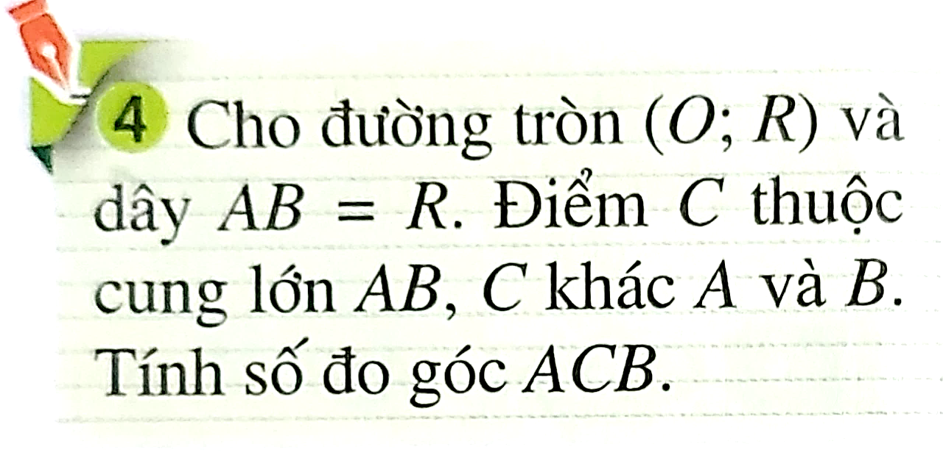
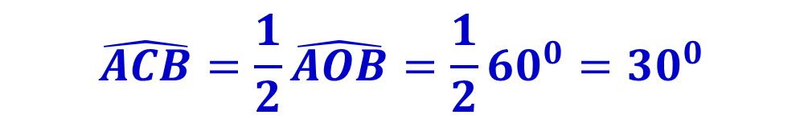
III. GÓC NỘI TIẾP
Đáp án
$$\hat{ACB}=\frac{1}{2}\hat{AOB}=\frac{1}{2}{60}^{0}={30}^{0}$$

Slide 14
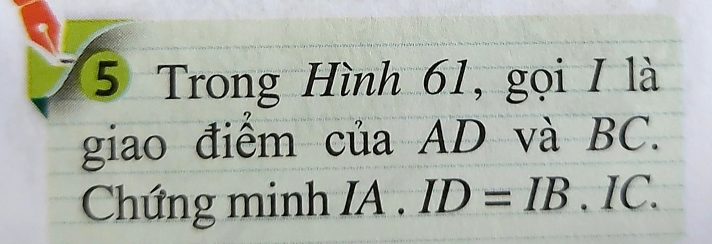
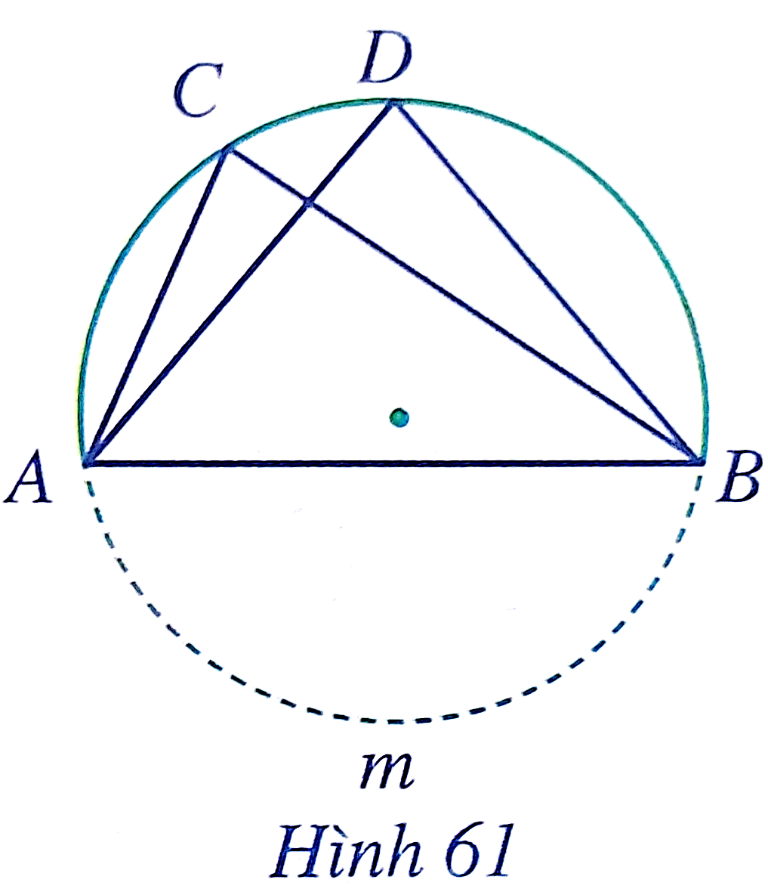
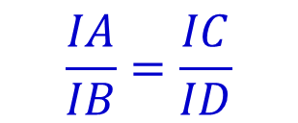
III. GÓC NỘI TIẾP
ΔIAC ΔIBD
⇒
I
$$\frac{IA}{IB}=\frac{IC}{ID}$$
⇒
IA . ID = IB . IC

Slide 15




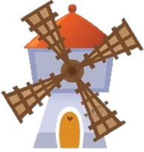
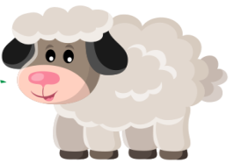




TRÒ CHƠI: “CHÓ CHĂN CỪU”

Slide 16


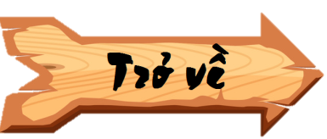
đỉnh
Góc ở tâm là góc có …….. trùng với tâm đường tròn

Slide 17
Góc nội tiếp là góc có ……. thuộc đường tròn
và ..……..chứa ….………….của đường tròn đó.
đỉnh
hai cạnh
hai dây cung

Slide 18
một nửa
Góc nội tiếp có số đo bằng………… số đo cung bị chắn.

Slide 19
Góc nội tiếp chắn nửa đường tròn
có số đo bằng…….

Slide 20
Trong một đường tròn, số đo của cung nhỏ bằng số đo của…………….. chắn cung đó.
góc ở tâm

Slide 21
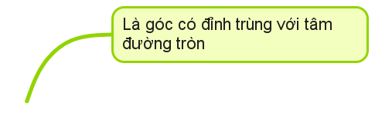
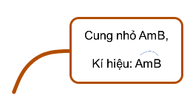
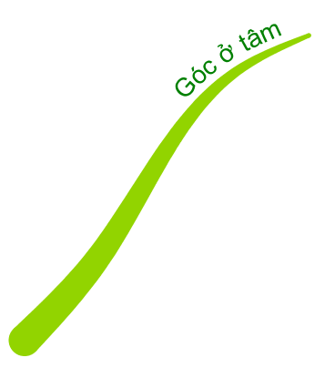
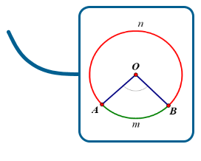
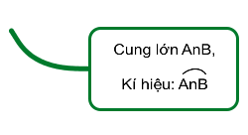
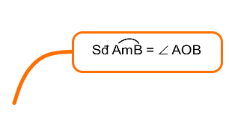
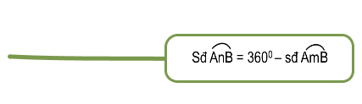
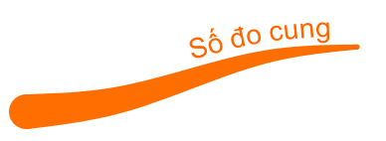

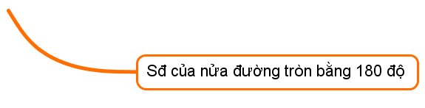

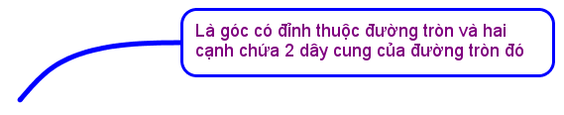

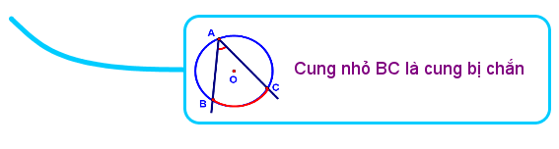
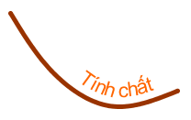

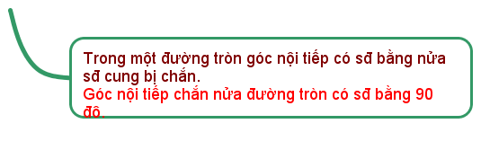
Trong bài học này chúng ta đã tìm hiểu được những kiến thức gì?

Slide 22

BÀI 4. GÓC Ở TÂM – GÓC NỘI TIẾP
VẬN DỤNG
Ứng dụng của góc nội tiếp trong thực tế

Slide 23

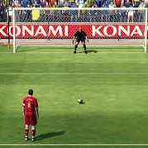

Bài tập:
Pe-nan-ti là kiểu đá phạt mà vị trí bóng cách khung thành 11 mét. Chiều rộng cầu môn là 7,32 mét.
a) Hãy tính xem "góc sút" của quả phạt 11 mét là bao nhiêu độ?
b) Có hay không những vị trí khác trên sân có cùng "góc sút" như quả phạt 11 mét? Nếu có thì đó là những vị trí nào?
Notes:
https://www.youtube.com/watch?v=E9nHPwCBhLc
https://www.youtube.com/watch?v=mEOvpQ9HdpQ

Slide 24






P
7,32
Q
H
a) Gọi vị trí đặt quả bóng để sút phạt đền là M và bề ngang cầu môn là PQ thì M nằm trên đường trung trực của PQ.
Gọi H là trung điểm của PQ, ta có:
$\text{HP} \text{= }\text{HQ}\text{ =} \frac{\text{PQ}}{\text{2}} \text{= 3,66 (}\text{m}\text{)}$.
11
Đặt $\hat{\text{PMH}} \text{= }\text{α}$.
Do M nằm trên đường trung trực của PQ nên MH ⊥ PQ.
M
Tam giác MPH vuông tại H, áp dụng tỉ số lượng giác trong tam giác vuông có:
$\text{tan}{\text{α}} \text{= }\frac{\text{PH}}{\text{HM}} \text{= }\frac{\text{3,66}}{\text{11}} \text{≈ 0,333}$.
Suy ra $\text{α} \text{≈ 18°3}{\text{6}}^{\text{′}}$.
Vậy góc sút phạt đền là $\text{2}\text{α}\text{ ≈ 37°1}{\text{2}}^{\text{′}}$.
Notes:
https://www.youtube.com/watch?v=E9nHPwCBhLc
https://www.youtube.com/watch?v=mEOvpQ9HdpQ

Slide 25
P
7,32
Q
b) Có những vị trí khác trên sân có cùng "góc sút" như quả phạt 11 mét. Đó là các góc có đỉnh nằm trên cung PMQ.
H
11
α
M
Notes:
https://www.youtube.com/watch?v=E9nHPwCBhLc
https://www.youtube.com/watch?v=mEOvpQ9HdpQ

Slide 26
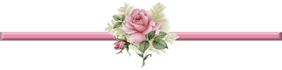
HƯỚNG DẪN VỀ NHÀ
- Ghi nhớ kiến thức trong bài.
- Xem lại các bài tập các ví dụ đã làm.
- Làm bài tập 1 → 6 SGK/117.
- Vẽ sơ đồ tư duy kiến thức Bài Góc ở tâm – góc nội tiếp – Hoạt động nhóm đôi. Dựa vào kiến thức đã học chuẩn bị trước mô hình đồng hồ cung tròn cho tiết stem hôm sau.
Xin chân thành cám ơn và kính chúc qúy thầy cô và
các em học sinh nhiều sức khỏe, thành công, hạnh phúc!

